Slide 1



B”H
Ответственность начинается сверху
КАК ПОЛУЧИЛОСЬ, ЧТО ПЕРВОСВЯЩЕННИК СТАЛ НЕСТИ ОТВЕТСТВЕННОСТЬ ЗА НЕПРЕДНАМЕРЕННОЕ УБИЙСТВО, И ЧТО ЭТО МОЖЕТ СКАЗАТЬ НАМ ОБ ОТВЕТСТВЕННОСТИ, КОТОРУЮ ДУХОВНЫЕ ЛИДЕРЫ НЕСУТ ПЕРЕД НАРОДОМ?​​​​​​​​​​​​​​​​
Матот-Масеэй

Slide 2

А. Города-убежища для убивших непреднамеренно
Матот-Масеэй

Slide 3

Первоисточник 1
Бемидбар, 35:9-12; 16, 35:22-27
И говорил Г-сподь Моше, сказав: «Говори сынам Израиля, и скажи им: “Когда вы перейдёте Иордан в землю Кнаан, и определите себе города. Городами-убежищами будут они, и пусть бежит туда убийца, ударивший человека непреднамеренно. И будут вам города эти убежищем от мстителя, чтобы убийца не умер, пока не предстанет перед общиной на суд.
И если железным орудием ударил его и тот умер, убийца — он, и должен быть умервщлен убийца.
И если случайно, без злобы, толкнул его или уронил на него предмет без умысла… И он не был ему врагом и не желал ему зла, то община рассудит между убившим и мстителем по этим законам. И спасет община убийцу от руки мстителя и вернёт его в город-убежище, куда он бежал. И будет жить там до смерти первосвященника, помазанного священным маслом. Но если убийца выйдет за пределы города-убежища своего, и убьет кровный мститель убийцу — на нём нет крови.

Slide 4
Первоисточник 2
Сефер а-Хинух, 410
Почему убийцу наказывают изгнанием?
Главный смысл этой заповеди [таков]: убийство — столь тяжкая провинность, что разрушает мир. Как говорят благословенной памяти [мудрецы] (Рамбам, Законы об убийстве, 4:9): «Тот, кто убивает человека умышленно, даже если исполняет все остальные заповеди, не спасется от суда, как сказано (Мишлей, 28:17): “Человек, преследуемый за убийство, будет бегать вплоть до могилы, никто не поддержит его”». Поэтому даже убивший непреднамеренно, поскольку такой грех произошел по его вине, он должен испытать на себе муки изгнания.
Ибо оно равновесно предсмертным мукам, ведь человек разлучается с теми, кто его любил, и со своей Родиной, поселяясь навечно среди чужаков.
Также посредством этой заповеди получает исправление этот мир. Как объясняет Писание, [человек] спасется от убийства от рук кровного мстителя за то, в чем нет злого умысла, поскольку [действовал] непреднамеренно.
И ещё одна польза — дабы близкие жертвы постоянно не видели убийцу перед своими глазами глазами в том месте, где произошло злодеяние. Все пути Торы — приятны.

Slide 5

Двойственная природа города-убежища
Дороги к ним были в два раза шире обычных (32 локтя), мосты выровнены, а на перекрестках стояли указатели «Убежище». Цель спасти убийцу от кровного мстителя.

Slide 6
Б. Как долго длится изгнание?
Матот-Масеэй

Slide 7
Первоисточник 3А
Бемидбар, 35:28
Ибо в городе-убежище своем будет жить до смерти первосвященника, и после смерти первосвященника вернется убийца в землю владения своего.
Первоисточник 4
Талмуд, Макот, 11а
Поэтому матери первосвященников снабжали их едой и одеждой, чтобы те не молились о смерти их сыновей.
Первоисточник 3Б
Раши, Бемидбар, 35:25
«До смерти первосвященника»: ведь он утверждает Б-жественное присутствие (Шхина) в [среде народа] Израиля и продлевает дни их [жизни]. Убийца же заставляет Шхину удалиться из [среды народа] Израиля и сокращает [дни] их жизни. [Убийце] не подобает находиться перед первосвященником (Сифри).

Slide 8
Мишна, Мидот, 3:4
Они приносили оттуда камни целые, которых не касалось железо, ибо железо оскверняет [своим] прикосновением. Ибо железо было создано, чтобы сокращать дни [жизни] человека, а жертвенник был создан, чтобы продлевать дни [жизни] человека. Не подобает, чтобы то, что сокращает, [возвышалось] над тем, что продлевает.
Раши, Бемидбар, 35:25
Другое объяснение: поскольку первосвященнику следовало молиться, чтобы такое несчастье не случилось в Израиле при его жизни (см. Макот, 11).

Slide 9

,
,

Slide 10

Ребе
Наказание первосвященника?
Комментаторы пишут, что если следовать второму объяснению Раши («Поскольку первосвященнику следовало молиться…»), то сказанное «будет жить до смерти первосвященника» означает, что первосвященник наказывается за то, что не молился за еврейский народ.
Казалось бы, это кажется странным: где в стихах или в законе «будет жить до смерти первосвященника» содержится намёк на то, что это наказание получает первосвященник? И в чем состоит его наказание, если убивший непреднамеренно должен оставаться в городе-убежище до смерти первосвященника?
Есть мнение, что поскольку первосвященник не молился как следует, Тора обязала убийцу оставаться в городе-убежище до смерти первосвященника и страдать от невозможности вернуться домой.

Slide 11
И, как результат, убийца будет молиться о смерти первосвященника, его молитва будет принята, и первосвященник получит своё наказание. Назначат нового первосвященника, и подобное несчастье больше в Израиле не повторится.
Однако подобное толкование слов Раши с трудом можно принять. Он не упоминает и даже не намекает, что убийца будет молиться о смерти первосвященника. Если бы Раши это подразумевал, то должен был сказать об этом прямо — особенно учитывая, что его комментарий адресован начинающему ученику.
Сама идея — что причина, по которой Тора требует от убийцы оставаться в изгнании до смерти первосвященника, состоит в том, чтобы люди молились о его смерти — также весьма сомнительна. Как говорит Маараль из Праги, автор комментариев к Торе «Гур Арье»: «Не таковы пути истинной Торы».

Slide 12
В. Почему изгнание длится до смерти первосвященника?
Матот-Масеэй

Slide 13
Ребе
Кратковременный гнев
Причина, по которой Раши приводит здесь объяснения, согласно которым убивший непреднамеренно должен оставаться в городе-убежище «до смерти первосвященника», не просто в том, чтобы объяснить смысл этого закона, а в том, чтобы разрешить несостыковку в стихах.
Правило «Будет жить там до смерти первосвященника» является продолжением стиха, который идет вслед за этим: «И спасет община убийцу от руки мстителя и вернёт его в город-убежище».
Это порождает очевидный вопрос: какая связь между защитой убийцы от кровного мстителя и смертью первосвященника? Если цель города-убежища — обеспечить безопасность от мстителя, почему необходимость в убежище заканчивается со смертью первосвященника?

Slide 14
Есть и другая проблема:
По-простому кажется, что угроза мести — «Дабы [мститель] не преследовал… пока сердце его горячо» — является недолговременной.
Тоже самое следует и из истории Яакова и Эсава: хотя последний держал злобу и хотел убить первого (из-за того, что произошло лично с ним), Ривка сказала Яакову: «И беги к Лавану… и побудь там некоторое время (букв. «несколько дней»), пока не утихнет гнев брата твоего».

Slide 15
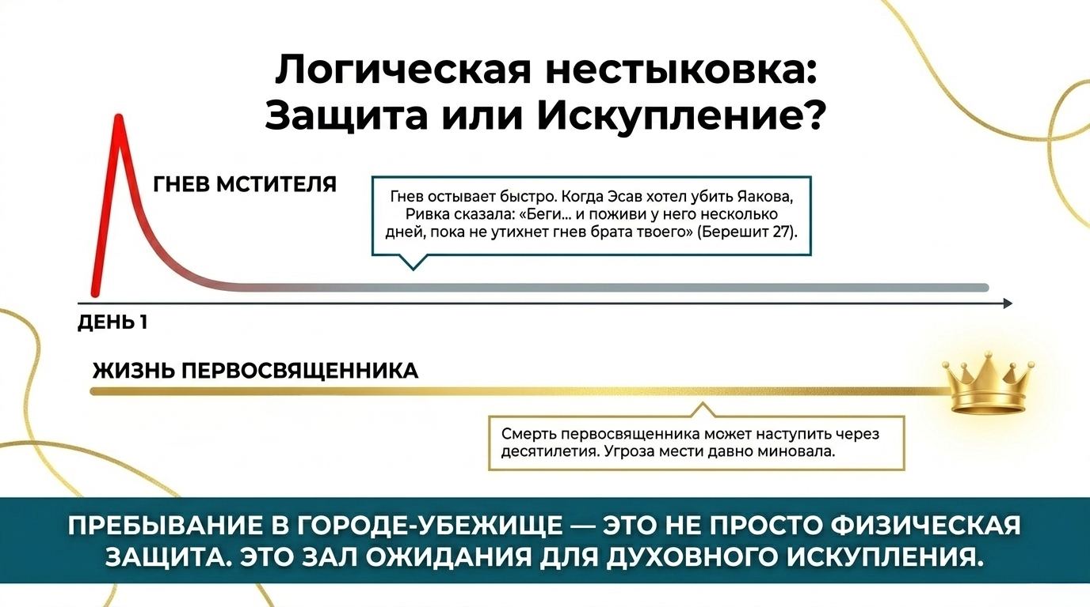
,

Slide 16
Первоисточник 5
Берешит, 27:41-44
И возненавидел Эсав Яакова из-за благословения, которым благословил его отец. И сказал Эсав в сердце своем: «Приблизятся дни траура по отцу моему, тогда и убью я Яакова, брата моего». И передали Ривке слова Эсава, старшего сына. И послала она, и позвала Яакова, младшего своего сына, и сказала ему: «Вот, Эсав, брат твой, утешается мыслью убить тебя. Теперь, сын мой, послушай меня: встань и беги к Лавану, брату моему, в Харан. И поживи у него некоторое время (букв. “несколько дней”), пока не утихнет гнев брата твоего, пока не отвратится гнев брата твоего от тебя и не забудет он, что сделал ты ему. И тогда пошлю я, и заберу тебя оттуда. Зачем мне лишаться вас обоих в один день?»

Slide 17
Ребе
Тем более в нашем случае. Убийца действовал непреднамеренно («И он не был ему врагом и не желал ему зла»), а гнев мстителя — родственник жертвы — наверняка стихнет по прошествии времени.
Если так, вопрос становится ещё острее: поскольку цель пребывания убийцы в городе-убежище — защитить его от мести кровного мстителя (как ясно из начала раздела: «Эти города будут убежищем от кровного мстителя, чтобы убийца не умер»), почему убийца должен оставаться в городе так долго — «до смерти первосвященника»?
Ради убийцы
Чтобы разрешить эту проблему, Раши приводит два толкования, каждое из которых объясняет, что требование к убийце оставаться в городе-убежище (столь долго) не связано главным образом с угрозой со стороны мстителя, а является следствием собственных действий убийцы.

Slide 18
Согласно первому толкованию: «Ему не подобает находиться перед первосвященником».
Согласно второму — только со смертью первосвященника искупается его вина.
Их следует разъяснить на более глубоком уровне.
Ранее, в главе Хукат, Раши пишет, что «смерть праведников искупает».

Slide 19
Первоисточник 6
Бемидбар, 20:1
И пришли сыны Израиля, вся община, в пустыню Цин в первый месяц, и поселился народ в Кадеше. И умерла там Мирьям, и была похоронена там.
Раши
«И умерла там Мирьям»: почему отрывок, [повествующий] о смерти Мирьям, соседствует с отрывком о красной корове? Чтобы сообщить тебе: как жертвы искупают, так искупает и смерть праведников Эд (Моэд катан, 28).

Slide 20
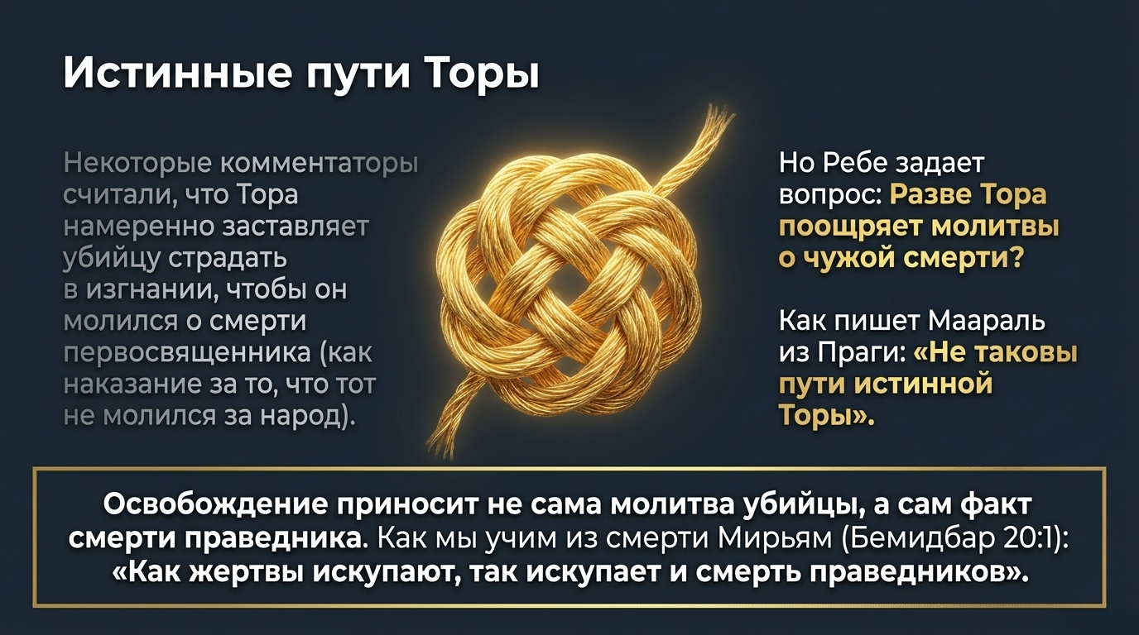
,

Slide 21
Ребе
Отсюда также понятно, почему в нашем случае смерть первосвященника приносит искупление греха убийцы. Однако Раши все ещё озадачен вопросом: какая особая связь между этим преступлением и смертью именно первосвященника (а не другого праведника)?
Поэтому Раши объясняет: «поскольку первосвященнику следовало молиться, чтобы такое несчастье не случилось…», Иными словами, предотвращение подобных трагедий — это именно ответственность первосвященника — посредством его молитв. Поскольку первосвященник имеет косвенное отношение к этой трагедии, его смерть приносит искупление; она искупает его халатность и ошибку убийцы.

Slide 22
Первоисточник 7
Торат Менахем, 5721:2, стр. 182
И вот почему «Санедрин, казнящий хотя бы раз в семь лет, называется „кровожадным“».
Казалось бы, если Санедрин действует в соответствии с законом Торы, почему его называют «кровожадным»?
Суть в том, что если подобный случай мог произойти во времена существования Санедрина, то это говорит о том, что его члены страдали от некоего подобия того же изъяна. Поэтому к Санедрину и применима характеристика «кровожадный».
Подобным образом комментаторы объясняют, что убивший неумышленно должен бежать в город-убежище и оставаться там «до смерти первосвященника… а после смерти первосвященника убийца может вернуться».

Slide 23
Эта связь между непреднамеренным убийством и смертью первосвященника кажется абсурдной: какое отношение имеет смерть духовного лица в Иерусалиме к освобождению кого-то из изгнания?
Глубинный смысл сказанного таков: священники, во главе с первосвященником, призваны быть духовно-нравственным ориентиром народа — «Будут учить они законам Твоим Яакова и Торе Твоей Израиль».
Если, несмотря на их присутствие и влияние, такая трагедия произошла — даже непреднамеренно — это указывает на то, что в жизни первосвященника нечто требует искупления. И его смерть действительно приносит искупление и исправляет этот тонкий изъян, как сказано: «И будет снята вина твоя, и грех твой прощен». Поэтому убийца может после этого вернуться домой.

Slide 24
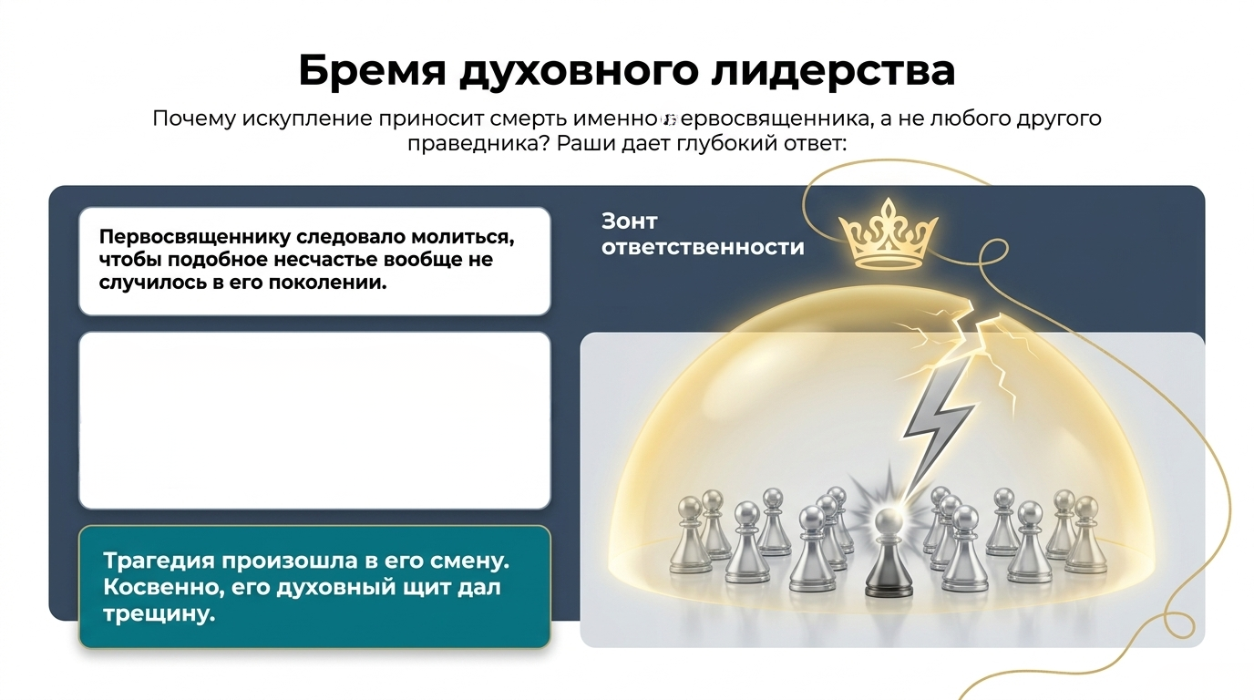
п
Талмуд гласит, что Санедрин, казнящий человека раз в 7 лет, называется «кровожадным». Почему? Если в их поколении произошел грех, заслуживающий смерти, это обнажает, тончайший изъян в самом духовном руководстве.

Slide 25
Ребе
Все взаимосвязано
Отсюда важный урок о любви и единстве еврейского народа.
Первосвященник воплощает собой высшую духовную ступень, а убивший неумышленно — низшую. Напомним, что убивший по злому умыслу приговаривается к смерти, а среди тех, кто избегает такого наказания, самую низкую ступень занимает только убивший неумышленно. Поэтому он — единственный грешник, наказанный изгнанием.
И всё же Тора учит, что эти две крайности связаны одна с другой. Искупление непреднамеренного убийства связано с первосвященником потому, что его предназначение — любить еврейский народ, подобно Аарону-первосвященнику, который «любил создания». То есть любил даже тех, чьё единственное достоинство в том, что они созданы Б-гом.

Slide 26
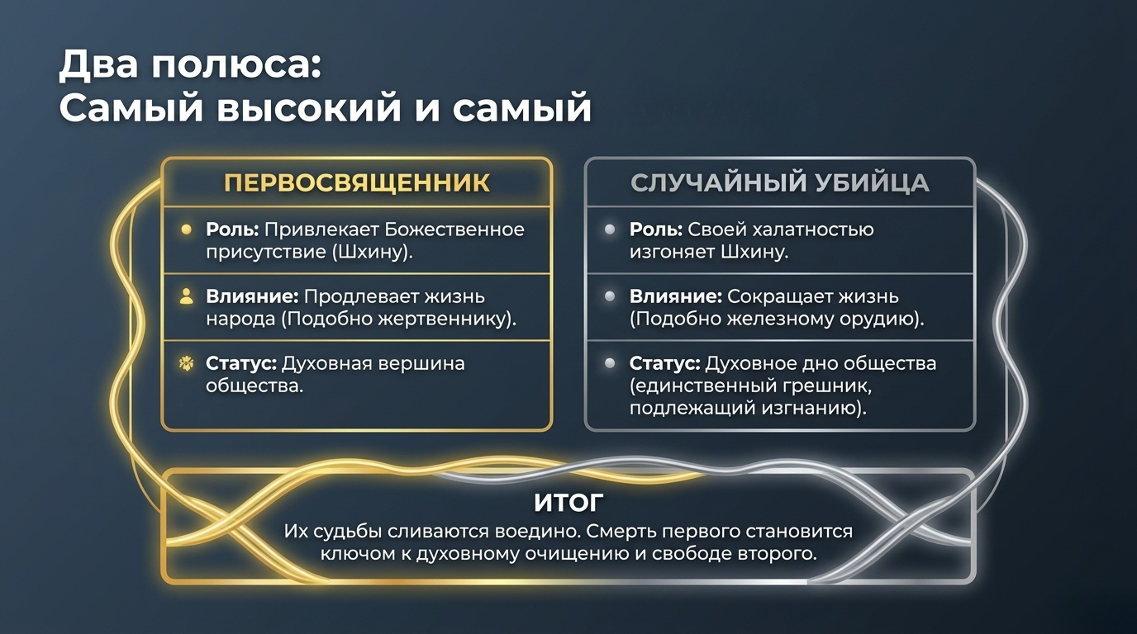
низкий
-

Slide 27
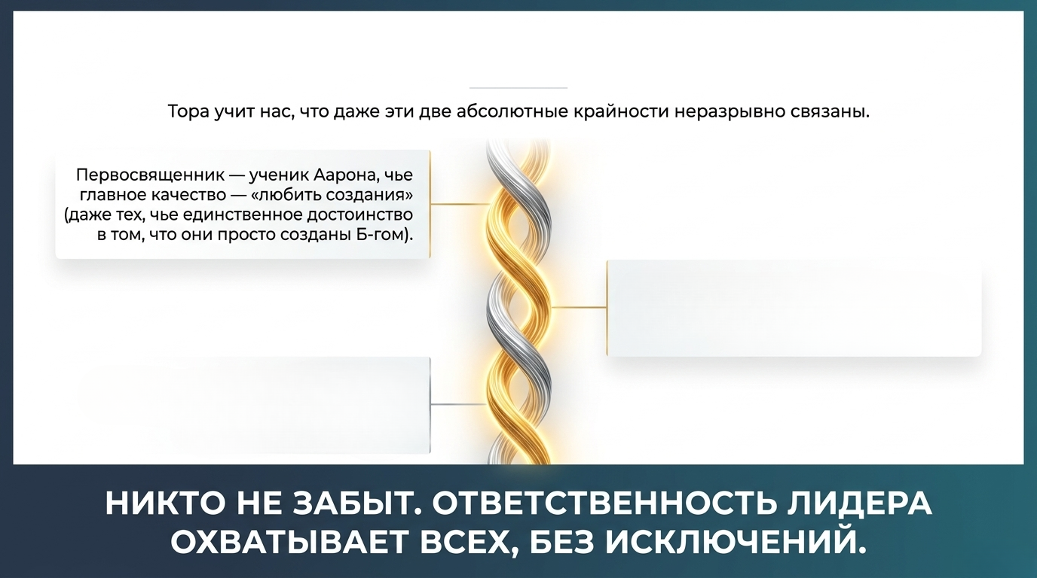
Любовь к ближнему: абсолютное единство
Его миссия не окончена, пока даже павший низко член общества не получит искупление.
Смерть первосвященника искупает его собственный, тончайший духовный изъян, и это автоматически очищает душу убившего неумышленно.

Slide 28

КЛЮЧЕВЫЕ МОМЕНТЫ
Человек, непреднамеренно убивший другого, бежит в город-убежище, получая защиту от кровного мстителя. Срок пребывания в городе-убежище длится вплоть до смерти первосвященника.
Ребе спрашивает:
  Казалось бы, цель городов-убежищ — защита от мстителя. Что меняется со смертью первосвященника?
  Естественно, гнев мстителя утихает со временем. Почему же наказание изгнанием может длиться многие годы — до смерти первосвященника?
Объяснение:
Ответ кроется в словах Раши: пребывание убийцы в городе-убежище — не только средство защиты от мстителя, но и форма наказания и искупления непреднамеренного убийства.
Однако наказание заканчивается со смертью первосвященника, потому что «смерть праведников искупает». Поскольку первосвященник несёт частичную ответственность за убийство, именно его смерть искупает этот грех.

Slide 29
Вывод
Первосвященник, самый возвышенный человек, и убивший неумышленно, духовно низший, всё же взаимозависимы. Это учит нас важности единства и взаимной ответственности за всех представителей еврейского народа.

Slide 30



С НЕТЕРПЕНИЕМ ЖДЕМ ВАС НА СЛЕДУЮЩЕЙ НЕДЕЛЕ!
В (день), (время), (место)

